Slide 1
Protein Pow(d)er
Team 1
Luitzen, Brent, Jop

Slide 2
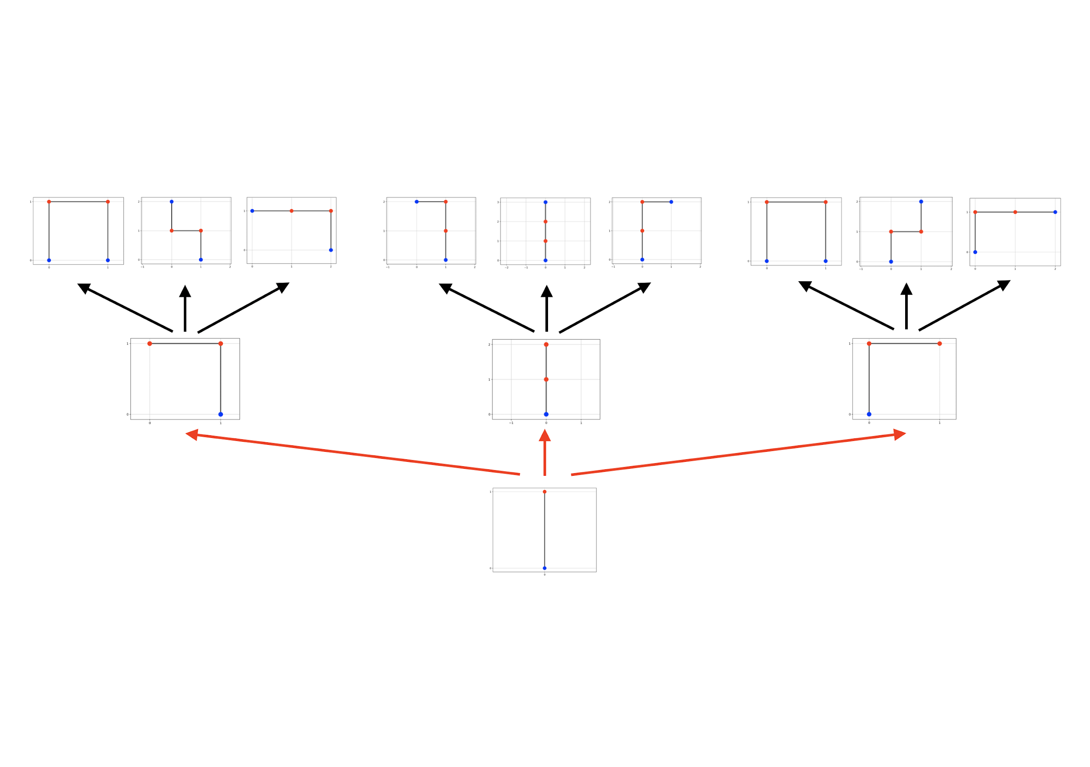
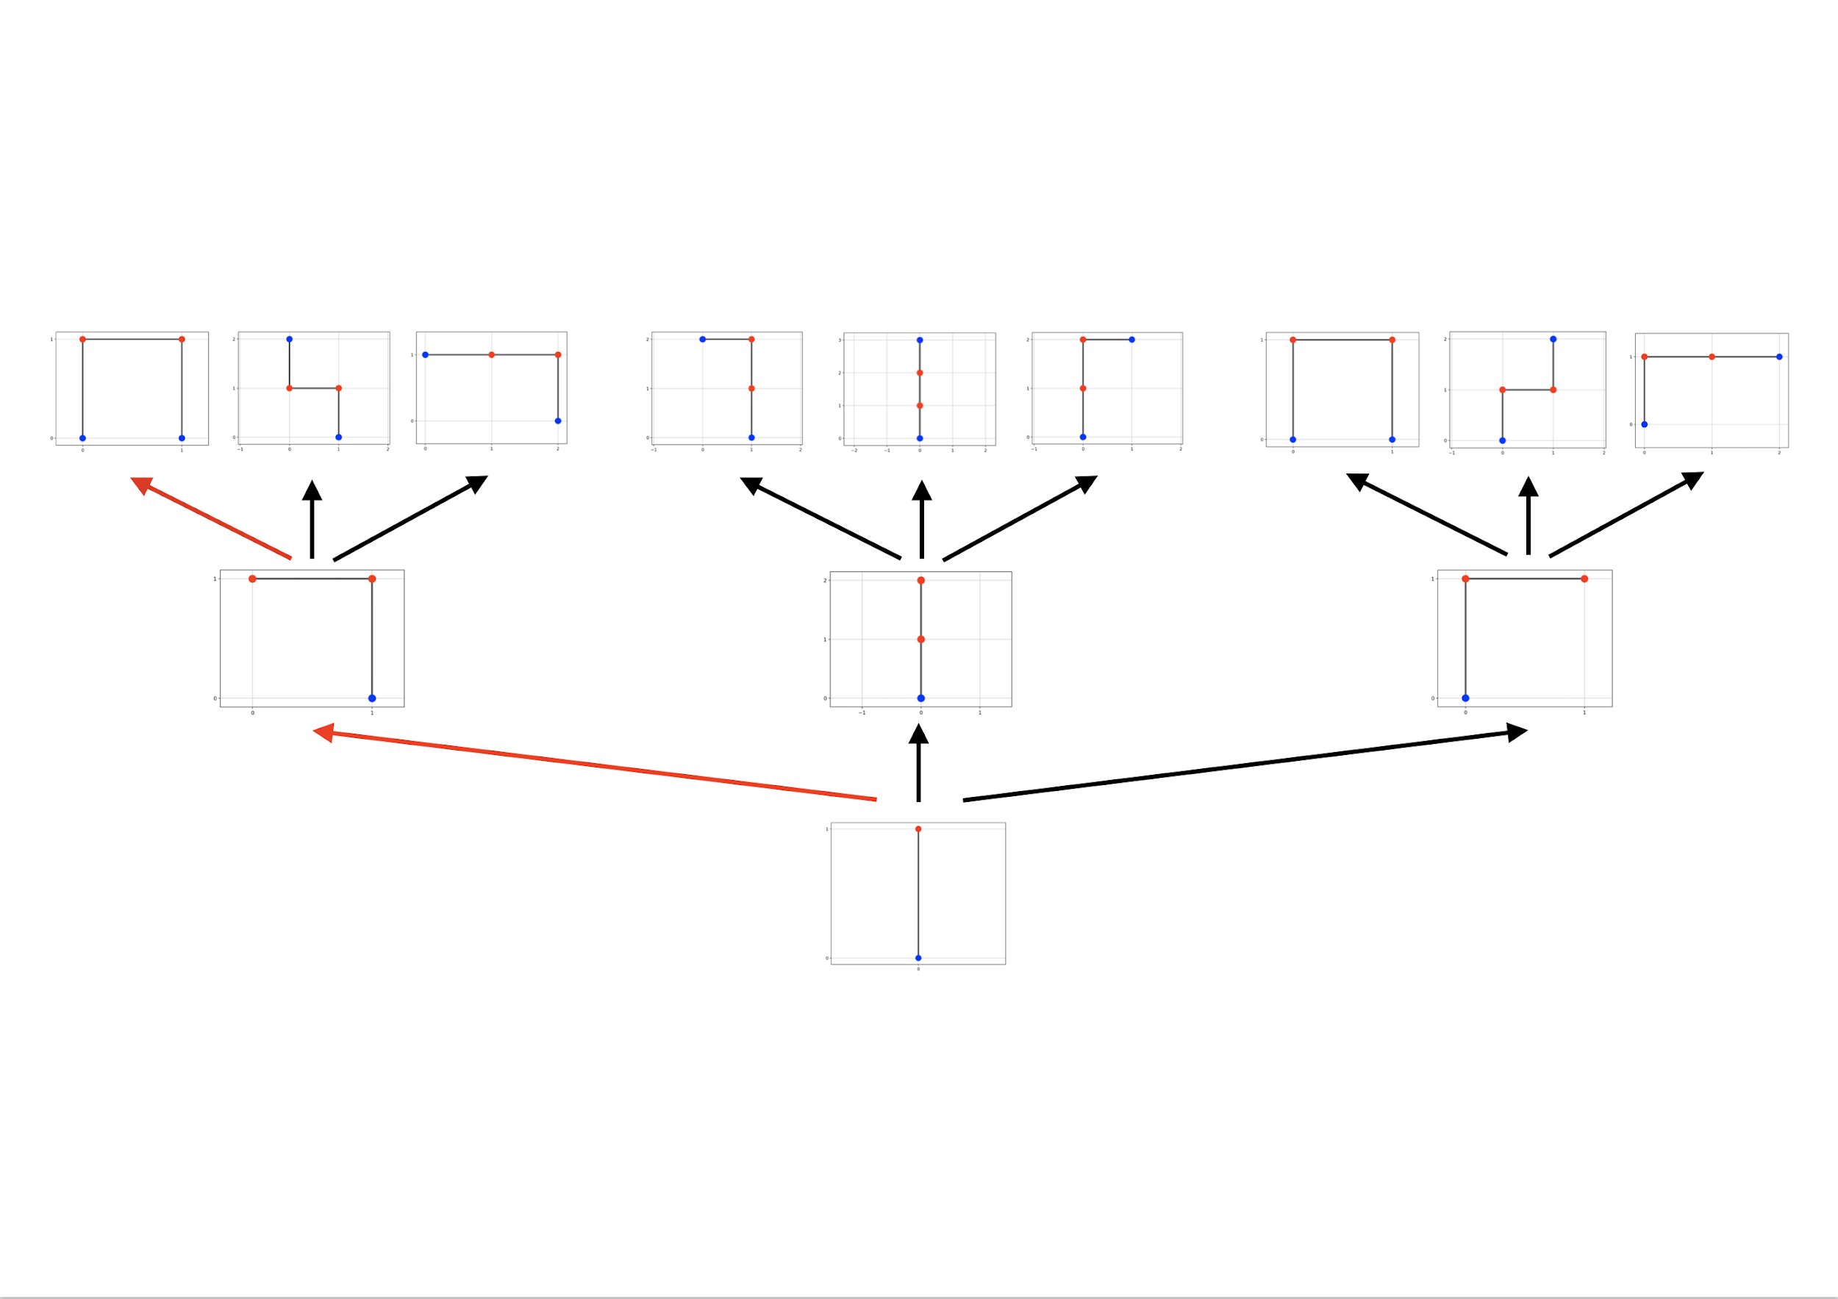
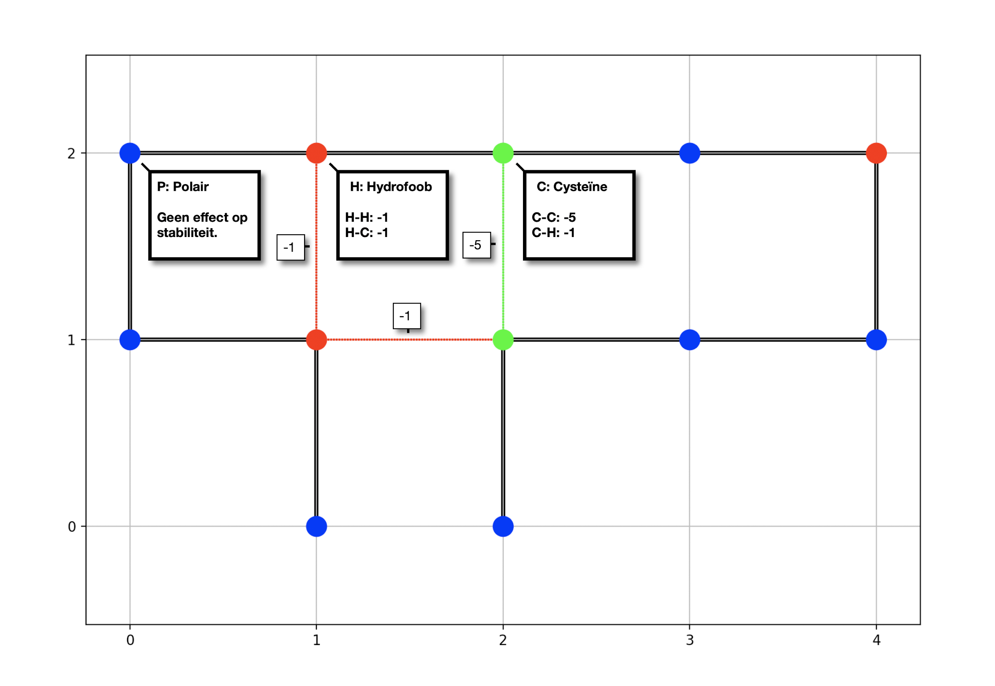
The Case
Notes:
Jop

Slide 3
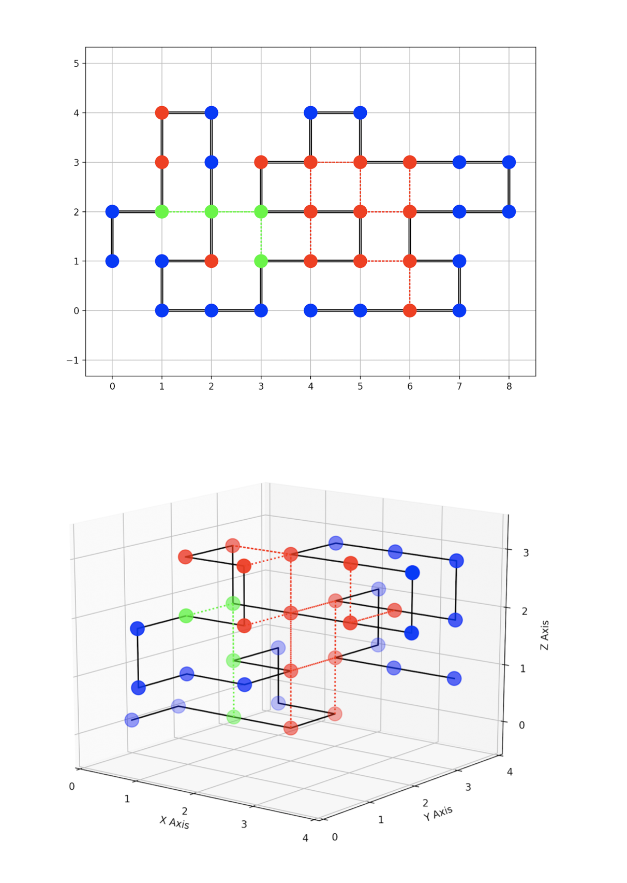
Visualisatie
Matplotlib:
• Scatter plot van aminozuren
• Zwart: connecties binnen proteïne
• Stippel: bonds voor stabiliteit
Notes:
Jop

Slide 4
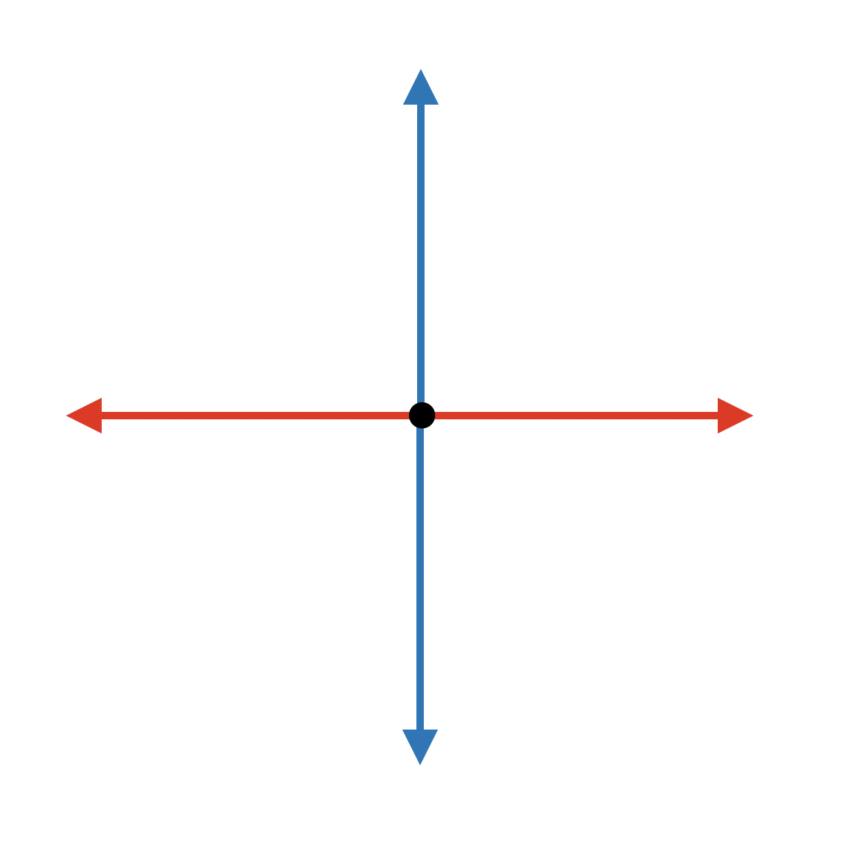
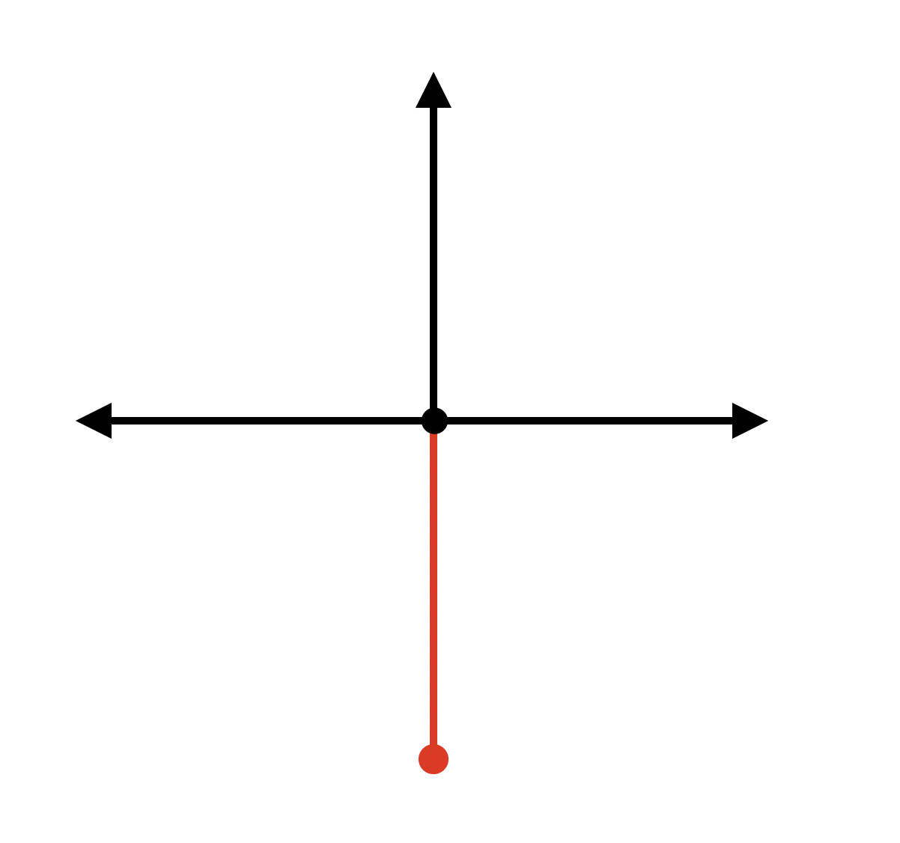
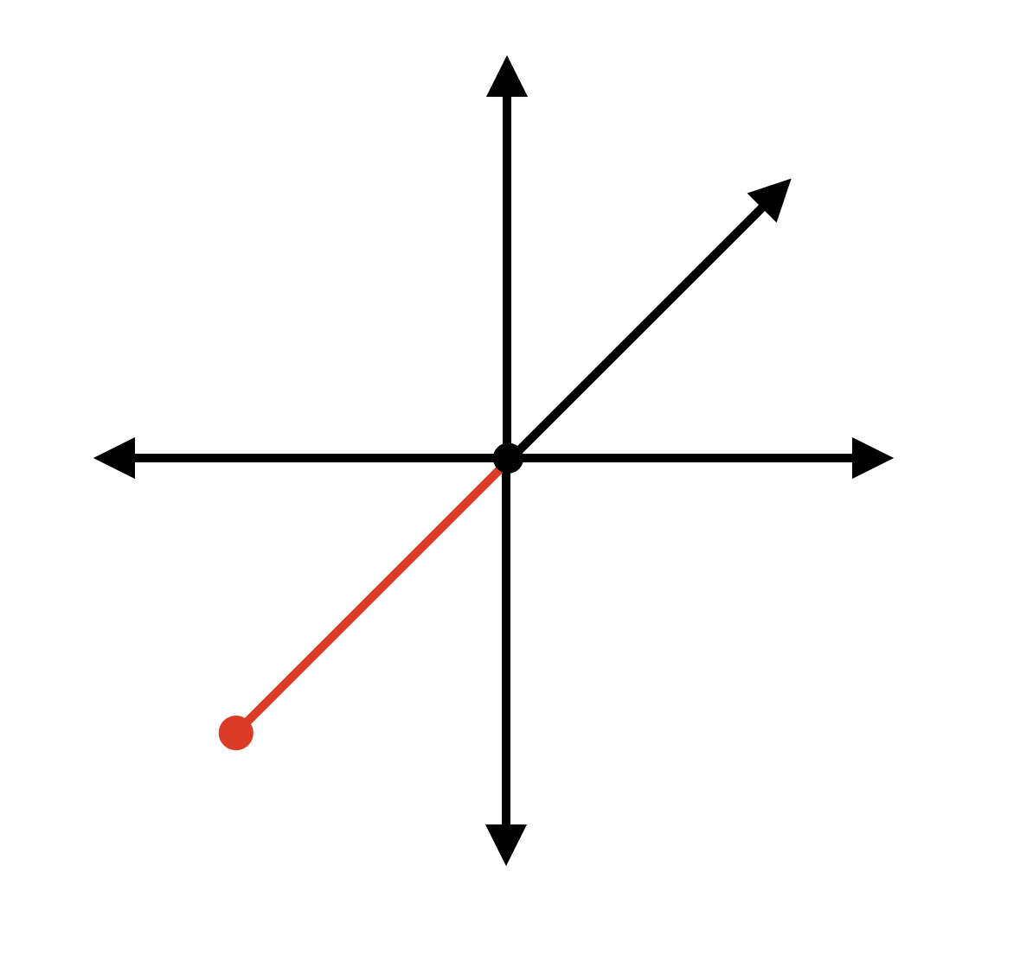
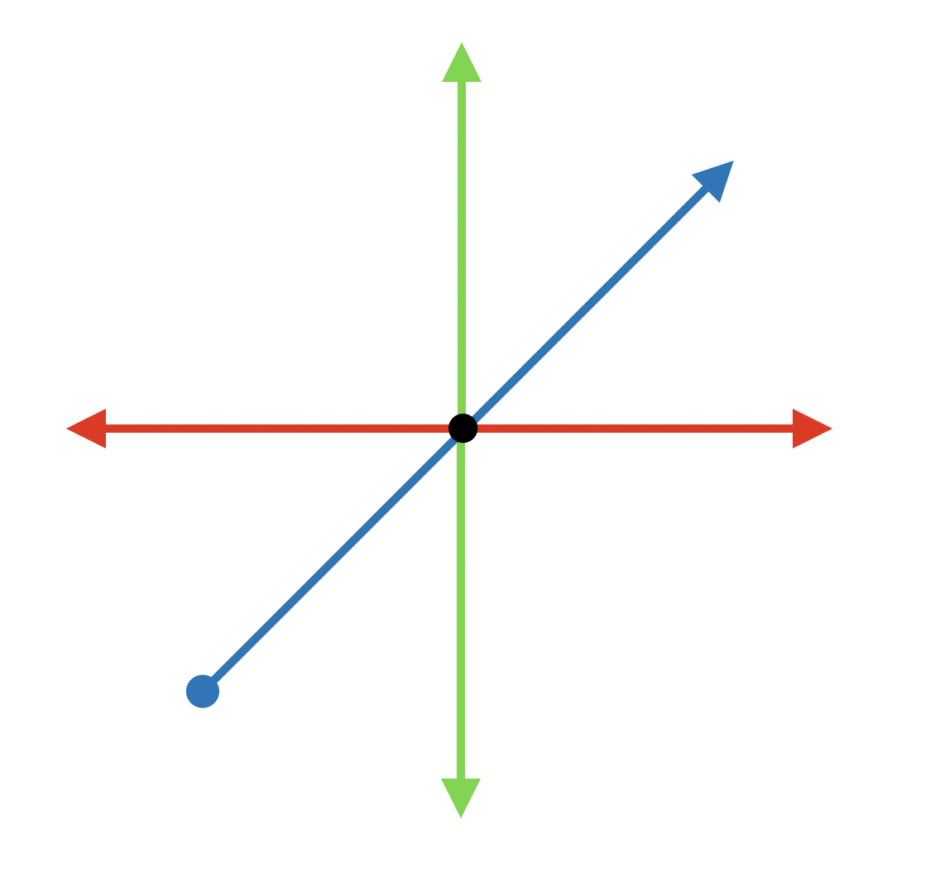
Upper Bound
Oplossingsruimte
2D:
Upper Bound: 3^{n - 1}
→ (3^{n - 1} / 2) + 1
3D:
Upper Bound: 5^{n - 1}
→ (5^{n - 1} / 4) + 1
Notes:
Jop

Slide 5
Upper Bound Stabiliteit Score: P/H-Only
Observaties:
Aminozuur maximaal 2/4 bonds
Behalve eerste en laatste
Even amino kan alleen bonden met oneven amino
EVEN_H, ONEVEN_H
min(EVEN_H, ONEVEN_H)
2D:
OPT ≤ 2 · min(EVEN_H, ONEVEN_H) + 2
3D:
OPT ≤ 4 · min(EVEN_H, ONEVEN_H) + 2
Notes:
Jop

Slide 6

Breadth First Searches
Notes:
Luitzen
Gaat er per laag doorheen en voegt steeds 1 amino toe

Slide 7
Breadth First Search(es)
Breadth First Search
Beam Search
Altijd een optimale oplossing
Langzaam
Werkgeheugen
Niet altijd een optimale oplossing
Snel(ler)
Minder werkgeheugen
Notes:
Luitzen
Vindt altijd optimale oplossing, gegeven genoeg tijd en werkgeheugen.
Langzaam: Gaat hele oplossingsruimte af & deepcopy
Werkgeheugen: Moet elke chain in huidige laag opslaan; 16 diepte 10GB werkgeheugen, 1 dieper Werkgeheugen 3x groter
Vindt niet altijd optimale oplossing, door pruning met non-admissible heuristiek
Snel(ler): Gaat niet hele oplossingsruimte af
Minder werkgeheugen, doordat minder chains overblijven per laag
Knipt slechter dan gemiddelde

Slide 8
Depth First Searches
Notes:
Brent

Slide 9
Depth First Search(es)
Depth First Search
Depth First Search Lookahead
Altijd een optimale oplossing
Langzaam, sneller dan breadth-first
Gebruikt weinig werkgeheugen
Niet altijd een optimale oplossing
Kijkt x stappen vooruit
Veel sneller: runtime groeit linear met lengte chain i.p.v. exponentieel
3^{n} * L of 5^{n} * L
Notes:
Brent
Vindt altijd optimale oplossing, gegeven genoeg tijd en werkgeheugen.
Langzaam: Gaat hele oplossingsruimte af, maar geen deepcopy, sneller dan breadth first
Veel minder werkgeheugen: hoeft alleen huidige chain op te slaan, samen met huidige beste score
Vindt niet altijd optimale oplossing, gaat niet de hele oplossingsruimte af
Veel sneller: groeit linear met lengte chain i.p.v. exponentieel

Slide 10
Branch and bound
Pruning met admissible heuristiek
Houd alle mogelijke connectie spots bij
Als beste score niet meer te evenaren is: prunen
Bereikbaarheid connectie: Manhattan distance
Gebaseerd op paper <A Branch and Bound Algorithm for the Protein Folding Problem in the HP Lattice Model>
Huidige score < of > dan gemiddelde score
Beter dan gemiddelde: P₁%
Slechter dan gemiddelde: P₂%
P₁ = 80%, P₂ = 50%
Branch and bound compleet
Branch and bound random
Notes:
Door depth search houd je al een huidige beste score bij
Als je kan bewijzen dat de huidige chain nooit een hogere score kan behalen: prunen
Fold spots opslaan: plekken waar nog punten gescoord kunnen worden
Manhattan distance: kunnen de rest van de aminos mogelijk tot deze spots komen

Slide 11
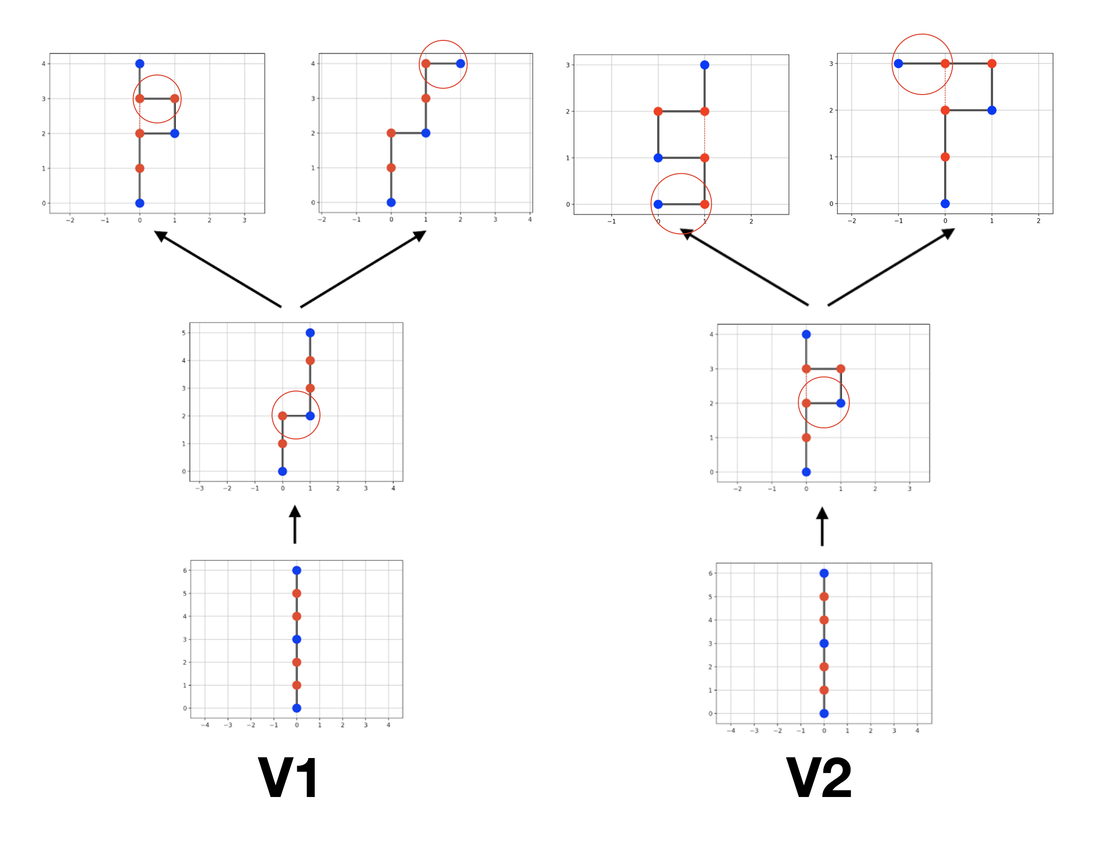
Hill-
Climber V1
& V2 (Caterpillar)
Notes:
Brent

Slide 12
Hill Climbing
Verandert enkele fold
Verandert 1-3 folds
Niet bruikbaar op kortere chains
Soms beter dan V1 op langere chains
V1 vouwing
2 ^{(new score - old score)} / temperatuur
Temperatuur daalt lineair over iterations
E.g. 5 → 0.5
Loopt minder snel vast in lokaal optimum
Hill Climbing V1
Hill Climbing V2 (Caterpillar)
Simulated Annealing
Notes:
Brent

Slide 13
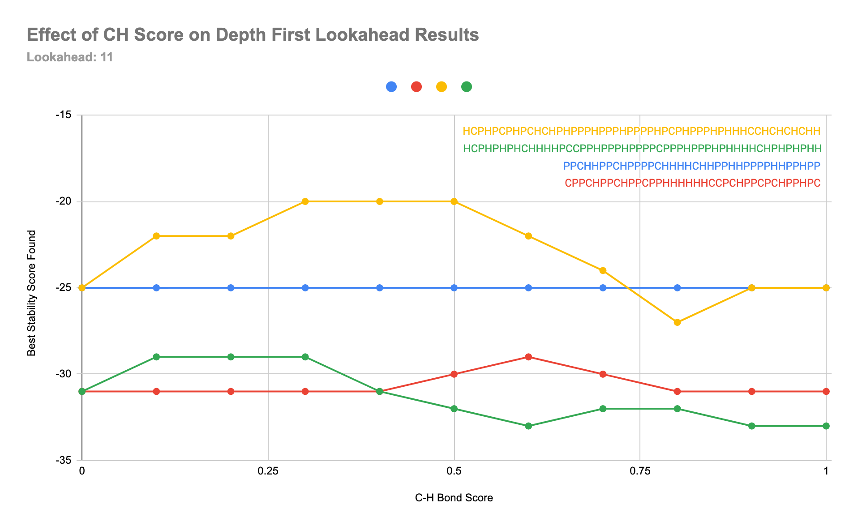
Heuristiek: C-H Score
C-H bond score verminderen in ogen van algoritme
C-H score: -1
C-C score: -5
Doel: C-H bonds worden vermeden
Notes:
Jop
Wisselvallig

Slide 14
Data 2D: Optimal
Proteïne | Breadth First | Depth Search | Branch and Bound
HHPHHHPHPHHHPH (len = 14) | -6 (45.24s) | -6 (2.34s) | -6 (0.36s)
HPHPPHHPHPPHPHHPPHPH (len = 20) | - | -9 (1369.52s) | -9 (3.70s)
PPPHHPPHHPPPPPHHHHHHHPPHHPPPPHHPPHPP (len = 36) | - | - | -14 (4263.83s)
HHPHPHPHPHHHHPHPPPHPPPHPPPPHPPPHPPPHPHHHHPHPHPHPHH (len = 50) | - | - | -
PPCHHPPCHPPPPCHHHHCHHPPHHPPPPHHPPHPP (len = 36) | - | - | -25 (505.11 s)
CPPCHPPCHPPCPPHHHHHHCCPCHPPCPCHPPHPC (len = 36) | - | - | -
HCPHPCPHPCHCHPHPPPHPPPHPPPPHPCPHPPPHPHHHCCHCHCHCHH (len = 50) | - | - | -
HCPHPHPHCHHHHPCCPPHPPPHPPPPCPPPHPPPHPHHHHCHPHPHPHH (len = 50) | - | - | -
Notes:
Tot len 36 optimaal bereken B&B is altijd de beste qua snelheid

Slide 15
Data 2D: Non-Optimal
Proteïne | Depth Search Lookahead | Beam Search | Branch & Bound Random | Hill Climbing V1 | Hill Climbing V2 | Simulated Annealing
HHPHHHPHPHHHPH (len = 14) | -6 (0.46s) | -6 (0.07s) | -6 (0.14s) | -6 (3.37s) | -6 (4.96s) | -6 (2.23s)
HPHPPHHPHPPHPHHPPHPH (len = 20) | -9 (1.66s) | -8 (0.56s) | -9 (0.90s) | -9 (5.22s) | -6 (7.93s) | -9 (6.86s)
PPPHHPPHHPPPPPHHHHHHHPPHHPPPPHHPPHPP (len = 36) | -12 (248.10s) | -11 (72.23s) | -14 (138.71s) | -10 (9.45s) | -12 (14.67s) | -11 (22.67s)
HHPHPHPHPHHHHPHPPPHPPPHPPPPHPPPHPPPHPHHHHPHPHPHPHH (len = 50) | -18 (657.80s) | -18 (180.03s) | - | -15 (24.22s) | -14 (38.33s) | -15 (38.33s)
PPCHHPPCHPPPPCHHHHCHHPPHHPPPPHHPPHPP (len = 36) | -22 (336.07s) | -19 (7.34s) | -25 (40.36s) | -16 (18.31s) | -21 (26.54s) | -19 (24.59s)
CPPCHPPCHPPCPPHHHHHHCCPCHPPCPCHPPHPC (len = 36) | -32 (287.11s) | -35 (22.45s) | -36 (461.17s) | -25 (19.80s) | -24 (29.54s) | -33 (25.78s)
HCPHPCPHPCHCHPHPPPHPPPHPPPPHPCPHPPPHPHHHCCHCHCHCHH (len = 50) | -26 (641.39s) | -19 (160.45s) | - | -19 (24.84s) | -24 (37.67s) | -25 (40.82s)
HCPHPHPHCHHHHPCCPPHPPPHPPPPCPPPHPPPHPHHHHCHPHPHPHH (len = 50) | -33 (623.98s) | -27 (122.68s) | - | -20 (25.25s) | -22 (38,64) | -24 (42.45s)
Notes:
Luitzen
B&B, echter niet alle lengtes
Depth search vaak een redelijke oplossing
In 2d iteratieve algos minder goed

Slide 16
Data 3D: Depth Search + Non Optimal
Proteïne | Depth Search | Depth Search Lookahead | Hill Climber V1 | Simulated Annealing | Lookahead + Simulated Annealing
HHPHHHPHPHHHPH (len = 14) | -7 (10804s) | -5 (400s) | -7 (8.66 s) | -7 (10.45 s) | -7 (410.45s)
HPHPPHHPHPPHPHHPPHPH (len = 20) | - | -11 (177.61s) | -11(9.35 s) | -11 (12.04s) | -11 (189.65s)
PPPHHPPHHPPPPPHHHHHHHPPHHPPPPHHPPHPP (len = 36) | - | -14 (522.68s) | -16 (15.52 s) | -14 (18.49s) | -22 (541.17s)
HHPHPHPHPHHHHPHPPPHPPPHPPPPHPPPHPPPHPHHHHPHPHPHPHH (len = 50) | - | -21 (1067.50s) | -22 (21.54 s) | -22 (26.95s) | -22 ( 1094,45s)
PPCHHPPCHPPPPCHHHHCHHPPHHPPPPHHPPHPP (len = 36) | - | -33 (108.02s) | -27(16.38 s) | -31(22.34s) | -33 (130.36s)
CPPCHPPCHPPCPPHHHHHHCCPCHPPCPCHPPHPC (len = 36) | - | -57 (598.24s) | -44 (16.12 s) | -51 (22.23 s) | -57 (620.47s)
HCPHPCPHPCHCHPHPPPHPPPHPPPPHPCPHPPPHPHHHCCHCHCHCHH (len = 50) | - | -46 (1036.37 s) | - 33 (21.53 s) | -39 (29.65s) | -46 (1066.02s)
HCPHPHPHCHHHHPCCPPHPPPHPPPPCPPPHPPPHPHHHHCHPHPHPHH (len = 50) | - | -39 (1012.82s) | - 36 (21.39 s) | -38 (27.44s) | -41 (1040.26s)
Notes:
Luitzen
Optimaal depth search, veel te veel tijd
Lookahead + simulated
Kleine chains iterative algos

Slide 17
Conclusie
2D
Optimal
Branch & bound
Non-optimal
Branch & bound Random
Depth search lookahead
3D
Optimal
Depth first Search
Non-optimal
Zonder C: Iterative
Met C: Depth Search Lookahead
Dus: Depth Search Lookahead + iterative
Notes:
Brent

Slide 18
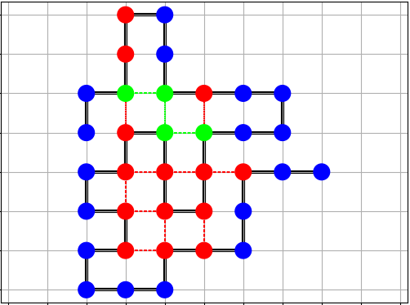
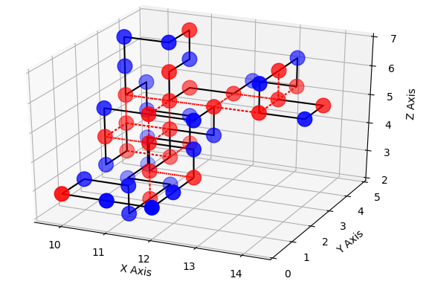
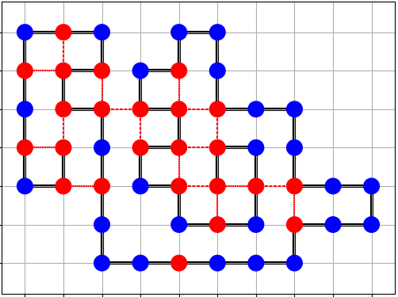
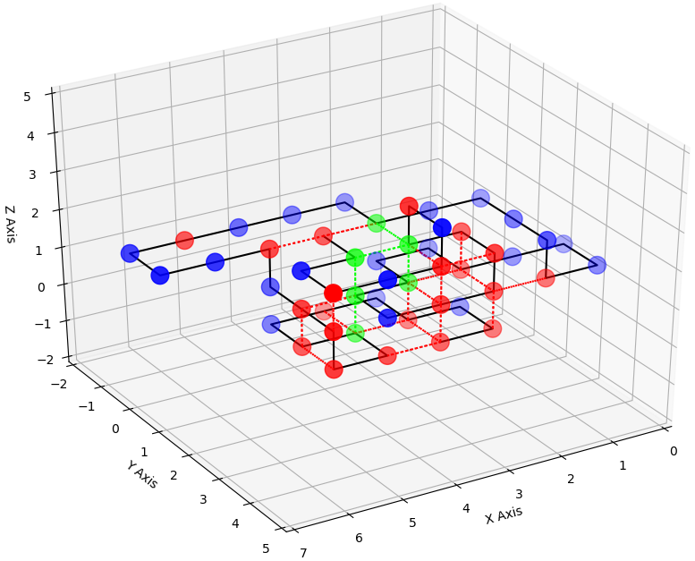
Some Best Protein Chains

Slide 19
Bibliograpy
Mao Chen, Wen-Qi. Huang A Branch and Bound Algorithm for the Protein Folding Problem in the HP Lattice Model, Genomics, Proteomics & Bioinformatics, Volume 3, Issue 4, 2005, Pages 225-230.\
Rune B. Lyngsø, Protein Folding in the 2D HP model. Department of Computer Science University of California, Santa Cruz. https://pdfs.semanticscholar.org/e84a/949f0351b57ca1706b374355dca71bc1b89f.pdf

Slide 20
Future Work
Branch and bound verbeteren
Maak alle algoritmes bruikbaar in 3D
Kijken naar genetische algoritmes
Notes:
Brent

Slide 21
Upper Bound Stabiliteit Score: 2D & P/H/C
2D:
OPT ≤ 2 · min(EVEN_CH, ONEVEN_CH) + 2 · 5 · min(EVEN_C, ONEVEN_C) + 10
3D:
OPT ≤ 4 · min(EVEN_CH, ONEVEN_CH) + 4 · 5 · min(EVEN_C, ONEVEN_C) + 10
Notes:
Jop

